Slide 1
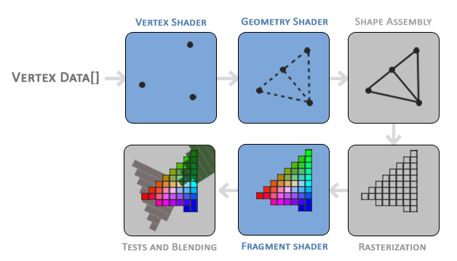

Slide 2
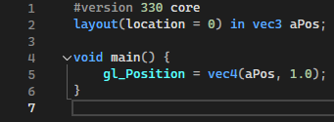

Slide 4


Slide 6


Slide 7


Slide 8
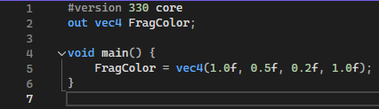

Slide 9
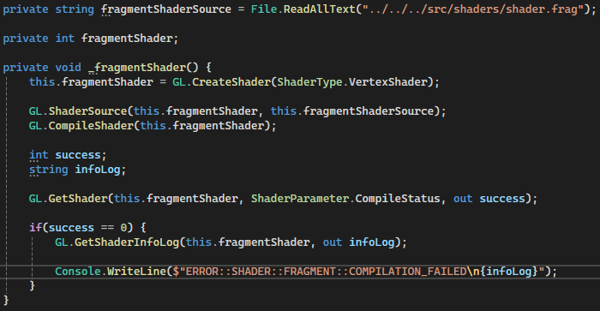

Slide 10


Slide 11


Slide 12
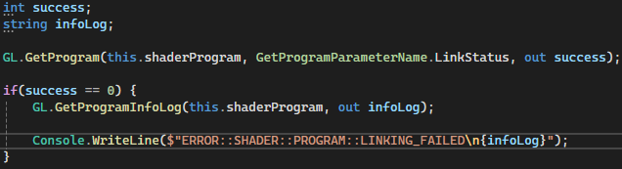

Slide 14


Slide 15


Slide 16
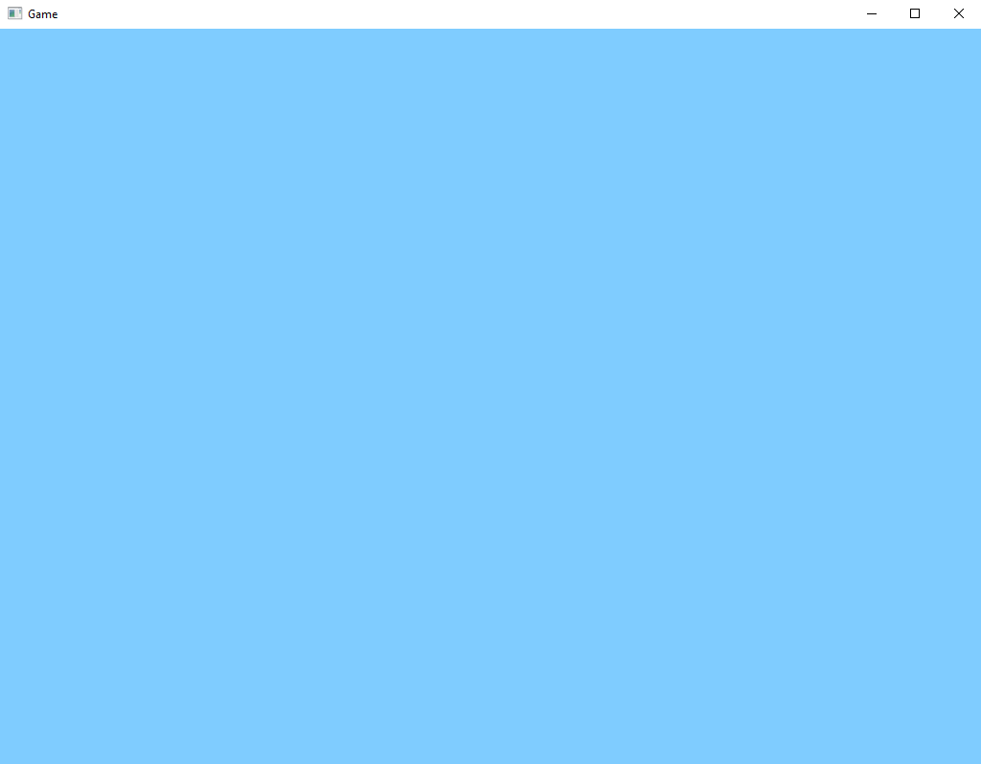

Slide 17
+Y
+X

Slide 18
+Y
+X

Slide 19
+Y
0.0f, 1.0f
-1.0f, 0.0f
0.0f, 0.0f
1.0f, 0.0f
+X
0.0f, -1.0f

Slide 20
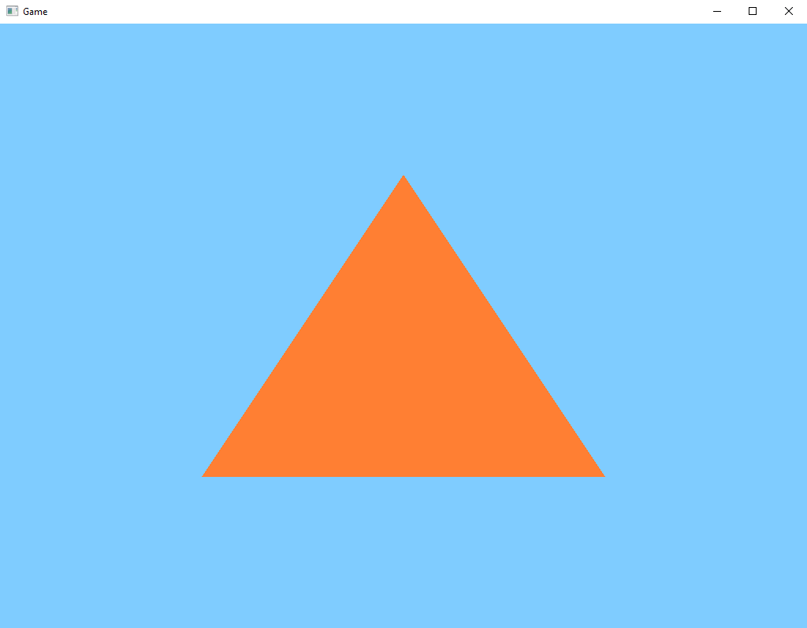
0.0f, 0.5f
2
0
1
-0.5f, -0.5f
0.5f, -0.5f

Slide 21


Slide 22
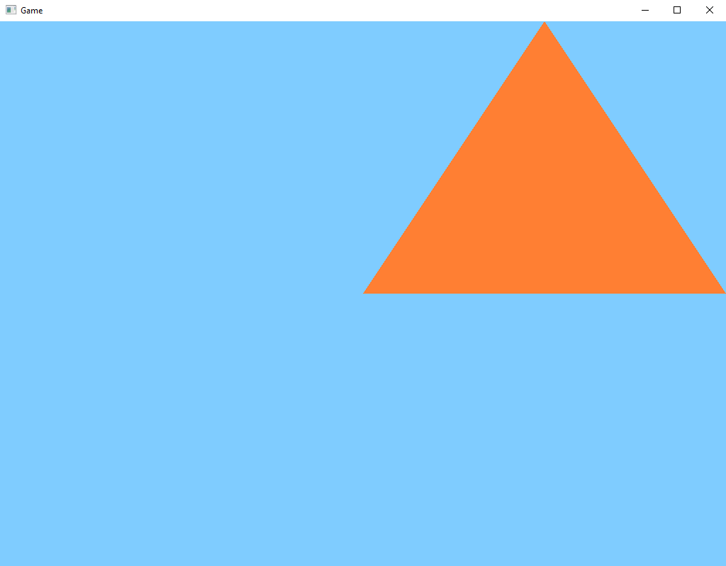
0.5f, 1.0f
2
0
1
0.0f, 0.0f
1.0f, 0.0f

Slide 24
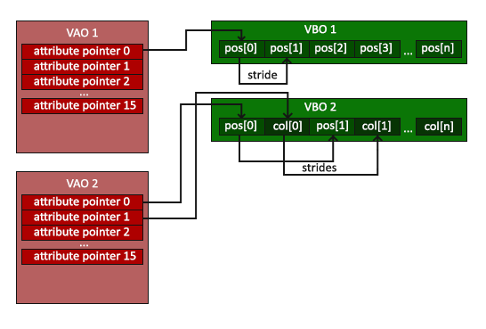

Slide 25


Slide 27


Slide 30
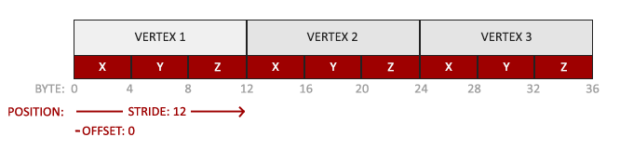

Slide 32


1. index:
O índice do atributo de vértice que estamos configurando. Esse índice deve corresponder ao local de entrada no shader.
Exemplo: 0, 1, 2, etc.’

Slide 33
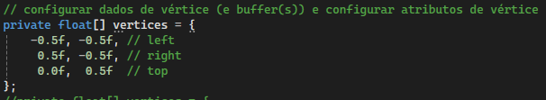
2. size:
O número de componentes por vértice para esse atributo.
Pode ser 1, 2, 3 ou 4.
Para uma posição 3D, geralmente usamos 3 (x, y, z).

Slide 34
3. type:
O tipo de dado dos componentes.
Exemplo: VertexAttribPointerType.Float, VertexAttribPointerType.Int, etc.

Slide 35
4. normalized:
Indica se os dados devem ser normalizados.
Se for true, os dados serão mapeados para o intervalo [0, 1] ou [-1, 1].
Se for false, os dados serão passados diretamente.

Slide 36
5. stride:
O deslocamento em bytes entre o início de um conjunto de atributos e o início do próximo conjunto de atributos.
Se os dados são contíguos, pode ser 0.
Exemplo: Para vértices contendo posição (3 floats) e cor (3 floats), o stride seria 6 * sizeof(float).
NOTA: eu coloquei em 0 e funcionou

Slide 37
6. offset:
O deslocamento em bytes a partir do início do buffer até o primeiro componente do atributo.
Geralmente é 0 se os dados do atributo começam no início do buffer.
Exemplo: Se a posição começa no início do buffer, o offset seria 0.

Slide 38


Slide 40
Bônus

Slide 42
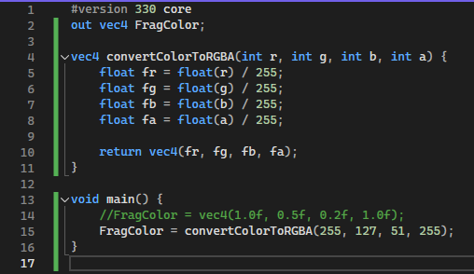
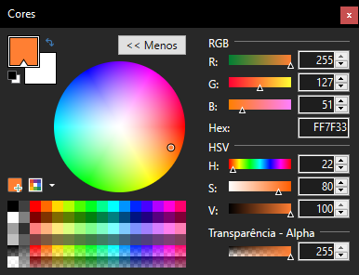
NOTA: a função ‘main’ em glsl aparentemente tem que ser obrigatoriamente em baixo. E não faça comentários com acentuação.

Slide 43
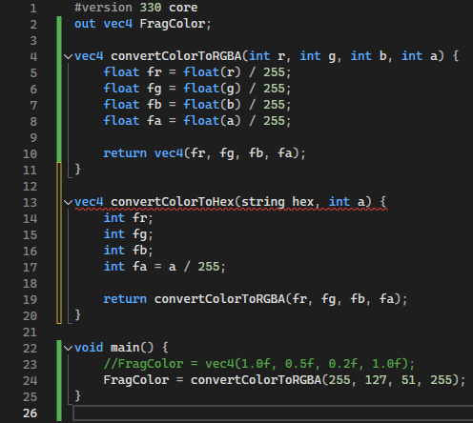
NOTA: infelizmente parece que não da pra converter para hexadecimal diretamente no shader de fragmento.

Slide 44
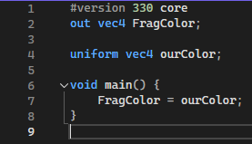

Slide 46
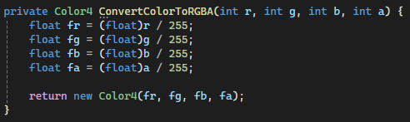

Slide 48
